Slide 1






Slide 2



Slide 3

Đề bài: Viết đoạn văn nêu tình cảm, cảm xúc của em về một nhân vật trong câu chuyện hoặc bài thơ đã đọc, đã nghe.

Slide 4
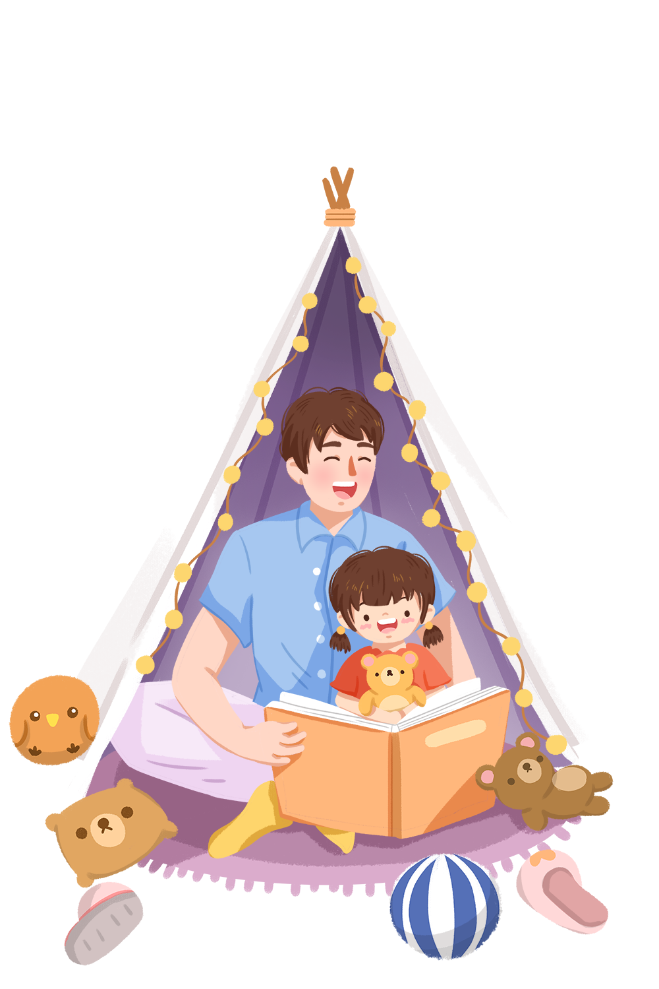



2. Đọc lại bài làm của em và nhận xét của thầy cô để biết ưu điểm và nhược điểm của bài làm.
- Đoạn văn đã có có câu mở đoạn, thân đoạn, kết đoạn không?
- Có thể hiện tình cảm, cảm xúc của người viết không?
- Bài làm mắc mấy lỗi về dùng từ, đặt câu, chính tả?

Slide 5



Mời những bạn có bài làm
tốt đọc bài.

Slide 6




